Slide 1
Atelier « Santé collective » et « IARD Pro » à destination des managers de la CELCA
Objectif de cet atelier:
1-S’approprier l’offre « Santé collective »
Rappeler le contexte réglementaire
Découvrir l’offre et l'outil OCTAVE
    Echanger sur les bonnes pratiques
2-Faire un zoom d’information sur les nouvelles offres Pro Auto
et Multirisque et sur les opportunités de rebond sur le reste
de la gamme IARD.

Slide 2
Insérer présentation d’Ahmed

Slide 3
Sommaire
Rappel du contexte réglementaire
Contexte des conventions collectives
Rappel sur l’offre et ses points forts
Construire son offre avec OCTAVE
Conclure la vente s’assurer du retour du bulletin d’affiliation(BAF)

Slide 4

Je vous propose de faire un petit rappel sur la généralisation de la complémentaire santé
Mise en place d’une complémentaire santé
Un socle minimal de garantie (formule Essentielle)
L’employeur doit prendre à minima 50% à sa charge

Slide 5
Quelles sont les modalités de mise en place de la complémentaire santé
Mise en place par une décision unilatérale de l’employeur (DUE)
Accord Collectif ( négociation avec les délégués syndicaux)
Le référendum modalité que l’on retrouve très rarement

Slide 6
Comment valider l’éligibilité de l’offre
Avant de prendre rendez-vous et de proposer l’offre, vérifier l’éligibilité de notre offre à la Convention Collective Nationale (CCN) du client
  1er option : vérifier son éligibilité en utilisant l’outil, créer la personne morale et passer à l’étape étude
  2ème option : Demander à votre client une fiche de paye, la référence à la CCN y figure (le code APE/NAF ne suffit pas)
  3ème option: Une liste positive des entreprises éligibles vous sera communiquée, elle va faire l’objet d’un accompagnement afin de vous en faciliter l’utilisation.

Slide 7
L’offre Collective Santé Salariés
Performance
Performance
Etendue
Etendue
Etendue
Etendue
Etendue
Confort
Confort
Confort
Confort
Médiane
Médiane
Médiane
Essentielle +
Essentielle+
Essentielle
Les salariés et leurs ayants droit sont couverts au même niveau de garanties, les cotisations liées à la souscription des renforts sont à la charge exclusive du salarié

Slide 8
Nos atouts
Une offre composée de 6 formules
Les services plus
Une réponse adaptée au budget et aux besoins des professionnelles
Renfort pour les salariés et les ayants droit
L’assistance d’expert en santé
Un numéro d’assistance pour les employeurs
Un numéro d’assistance pour les salariés
Possibilité offerte aux salariés de prendre des renforts
Remboursements des soins sous 48H
Partenariat optique et auditif
IMA: service d’assistance en cas d’hospitalisation ou d’immobilisation
Des garanties d’assistance spécifiques pour faciliter la continuité de l’activité professionnelle des salariés
16% sur le socle de base et 2 mois de cotisations sur les renforts

Slide 9
Quelles sont les cibles commerciales à privilégier ?
Pros équipés Box office
Pros équipés d’une ESPL
Les créateurs
Les repreneurs
Cible numéro 2
Cible numéro 1

Slide 10
Quelles sont les cibles commerciales à privilégier ?
La reprise à la concurrence
Cible numéro 3

Slide 11
La reprise à la concurrence
quels sont les points de vigilances ?
Un Kit de résiliation est en cours de mise en place pour faciliter la démarche de résiliation auprès de son assureur actuel
Les tarifs 2017 seront disponibles à partir du dernier trimestre
Ne pas s’engager sur le tarif pour les contrats à date d’effet 2017

Slide 12
Quelle démarche
Adopter face à un client déjà engagé chez un concurrent ?
Fixer un rendez-vous idéalement sur le dernier quadrimestre (septembre à décembre)
Faire procéder à la résiliation du contrat à la date d’échéance
Solliciter l’assistance Macif pour vous aider à faire le comparatif concurrence (garanties/services)

Slide 13
Il est important d’adapter sa démarche commerciale en fonction de son client !!!
Le dirigeant est TNS
L’entreprise emploie des salariés
Le dirigeant est salarié
L’entreprise est familiale
Cas de figure n°2
Cas de figure n°1

Slide 14
Il n’y a pas d’urgence!
J’ai encore le temps
Quelles sont les sanctions encourues
Risque de contrôle de la part de l’ URSSAF
Risque qu’un salarié se blesse en dehors du travail et fasse valoir une perte de chance

Slide 15
Ca va me coûter cher,
J’ai déjà du mal à faire face à toutes les charges qui pèsent sur mon activité
Il existe 6 formules de garanties nous pouvons vous proposer la plus adaptée à votre budget
Les salariés pourront ensuite prendre des renforts
Savez vous que la mise en place de la complémentaire est accompagnée d’exonérations fiscales et de charges sociales

Slide 16
Je préfère regrouper mes contrats chez mon assureur
Questionner sur ce qui motive le client: simplicité de gestion ou l’expertise d’un assureur
Si c’est la simplicité mettre en avant l’accompagnement Macif et la ligne dédiée qui permet au client d’être accompagné
Si c’est l’expertise, valoriser le partenariat avec un acteur reconnu du marché de l’assurance

Slide 17
J’ai déjà une autre proposition à un tarif plus compétitif !
Attirer l’attention du client sur le coût des renforts qui seront payés par les salariés.
Les salariés vont demander à changer de contrat.
Nouvelles démarches à la charge de l’employeur ( temps et lourdeur de la mise en place)

Slide 18
Finalisation de la vente avec Octave
6
Le client choisit seul
son %
de prise en charge
Je fais choisir la cotisation (adulte / adulte - enfant ou isolé – famille ou uniforme (si ayants droit)
5
4
Je fais choisir salariés seuls / salariés et ayants droit
3
Je fais choisir la formule
« Essentielle » à « Performance »
2
Je chiffre l’offre socle due par l’employeur par rapport à l’ensemble de ses salariés
1
Je demande le prix prêt à payer par le professionnel

Slide 19
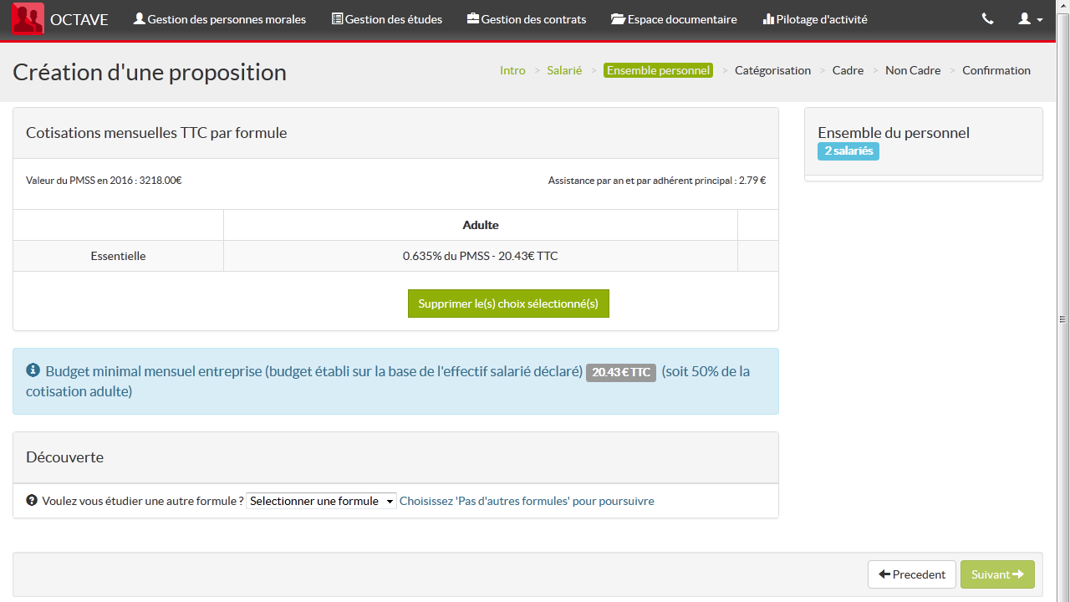
Octave
2
1
Notes:
Insister sur le fait que l’outil est construit pour répondre à l’obligation légale
Il faut ensuite répondre aux différentes questions pour avancer dans la finalisation

Slide 20
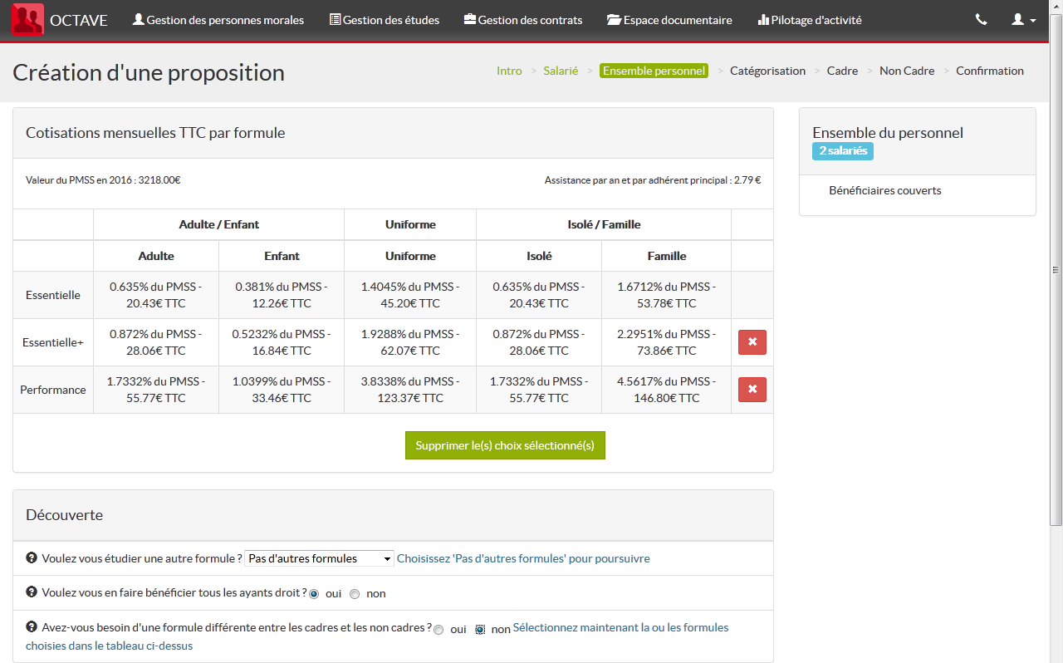
Octave
5
5
3
3
4
Notes:
Prévoir le petit exercice si possible ou d’illustrer ici les avantages de la structure Uniforme.

Slide 21

Bravo vous venez de conclure et concrétiser la vente.
Pour que celle-ci soit finalisée il faut que l’employeur retourne le(s) bulletin(s) d’affiliation(s)
Un seul numéro à retenir
09 69 39 49 93
Insister sur l’obligation légale d’information des salariés
Utiliser l’assistance pour l’aider à finaliser les démarches
Ainsi je m’assure que mon client informe ses salariés de la mise en place d’un contrat santé salariés et qu’il nous fasse parvenir les bulletins d’affiliations
IMPORTANT

Slide 22


Les documents de souscription et d’affiliation
EMPLOYEUR
Documents destinés à l’employeur
Conditions générales
Conditions particulières
Modèle de DUE
Liste du personnel
Statuts Macif-Mutualité
Récépissé de remise de documents
SALARIE
Documents destinés aux salariés
Notice d’information
Livret d’assistance
Guide pratique
Statuts Macif-Mutualité
Bulletin d’affiliation salarié et
ayants droit et annexes tarifaires BAF FAM / BAF SAL / BAF AD
Bulletin d’adhésion renfort et annexes tarifaires
Guide « Com
Notes:
MAIL EMPLOYEUR / Éléments du contrat :
Les conditions générales / Les conditions particulières dans lesquelles figurent les informations spécifiques (numéros de référence, formule de garantie souscrite pour le contrat obligatoire, taux de cotisation mensuelle correspondante, catégorie de personnel couverte, date d’effet, modalité de paiement). L’exemplaire Macif-Mutualité est à retourner signé à l’adresse suivante : Macif-Mutualité 79017 NIORT CEDEX
Les statuts de Macif-Mutualité disponibles en téléchargement (format PDF)
Le récépissé de remise de la notice d’information, du livret d’assistance et des statuts de Macif-Mutualité, à faire signer à chaque salarié concerné et à conserver par vos soins.
Le guide de mise en place du contrat.
L’ensemble de ces documents est à conserver par l’employeur, ils pourront être demandés en cas de contrôle des URSSAF
MAIL SALARIE/ Éléments d’affiliation : qui doit être remis à chaque salarié concerné
La notice d’information détaillée,
Le livret d’assistance à domicile « IMA Assistance »,
Le guide pratique destiné à les accompagner tout au long de la vie du contrat,
Les statuts de Macif-Mutualité disponibles en téléchargement (format PDF)
Les bulletins d’affiliation au contrat obligatoire de l’entreprise, à retourner complétés, signés, accompagnés des pièces demandées
Les bulletins d’adhésion au contrat facultatif au choix de chaque salarié, accompagnés des annexes tarifaires présentant les cotisations mensuelles correspondantes. Pour les accompagner, toutes les informations nécessaires dans le guide « Comment adhérer ».
Attention : tout salarié nouvellement embauché (ou entrant dans la catégorie de personnel bénéficiaire du contrat) doit être systématiquement affilié (sauf cas de dispense prévue dans la DUE).

